Slide 1
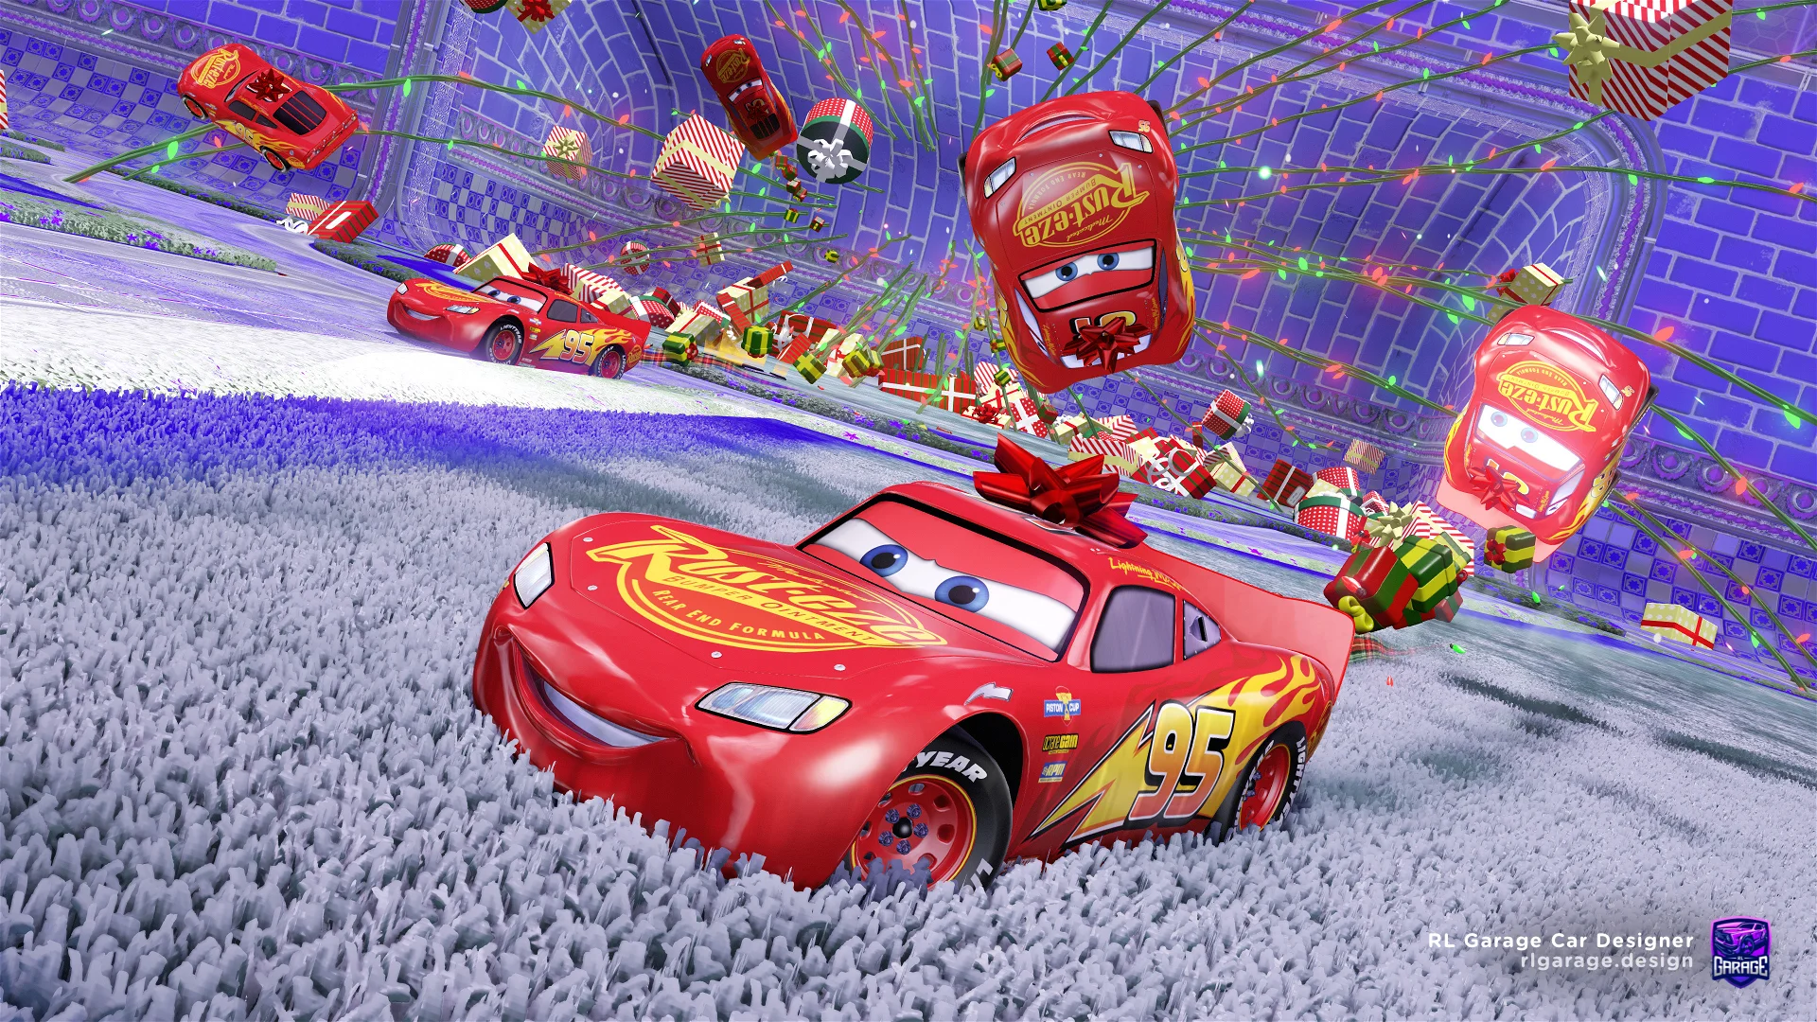

ROCKET LEAGUE

Slide 2

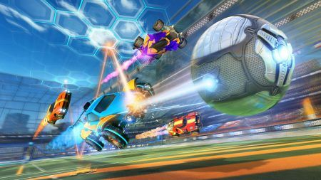

CONTEXTO
linha da vida, valores
Respeito, Apoio, União, Trabalho em equipe, Igualdade, Diversidade.
Comecei a jogar Rocket League em 2020 durante a pandemia e desde então se tornou meu passatempo favorito, combinando minha paixão por carros e futebol.

Slide 3
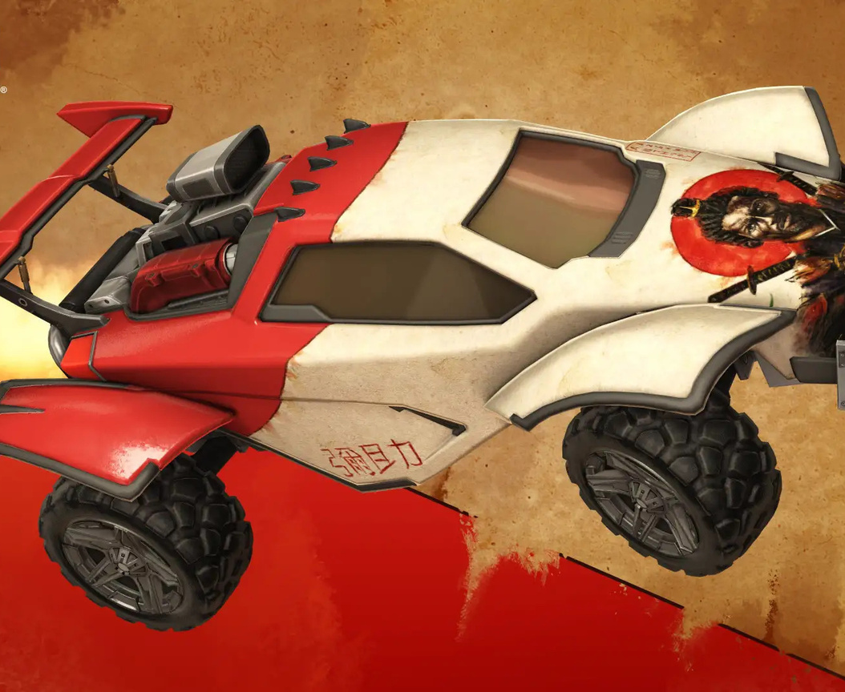
DIFICULDADE E SUPERAÇÃO
Definir como eu iria abordar esse tema em meu site e estilização pelo css
estilização e back-end api
AGRADECIMENTOS

